Slide 1
Energia megtakarítási lehetőségek az Antenna Hungária DTT hálózataiban
Csősz Jenő
Antenna Hungaria Zrt.
Notes:
AH nál van MIR és EIR-is 2016- tóta

Slide 2
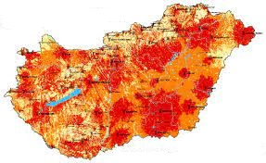
AH DTT hálózat áttekintése
5 MUX-os országos hálózat (94 állomás)
2MUX DVB-T & 3 MUX DVBT2
Kimenő teljesítmény szerint:
Low power [5-100W]:
Medium power [101W-600W]:
High Power [601W-5kW]:
310 db
61 db
99 db
~13,3kW Tx power
~33,5kW Tx power
~275kW Tx power

Slide 3
PA üzemmód szerint
Üzemmódra/ hatásfokra szétbontva:
Broadband típusú végerősítők esetén körülbelül 15-20% adó hatásfok
Doherty típusúvégerősítők esetén körülbelül 40% adó hatásfok
Notes:
A jelenlegi adóhálózat 2008-tól fokozatosan épült ki.
2013-tól elérhetőek a nagy teljesítmény osztályban a Doherty-s végerősítős adóberendezések.
2020-tól már kis teljesítményű adóberendezések esetén is elérhető ez a technológia.

Slide 4
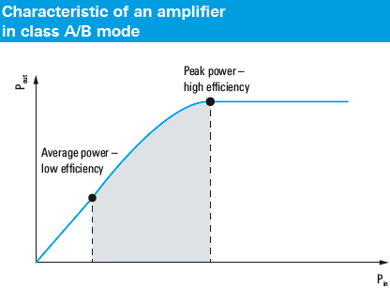
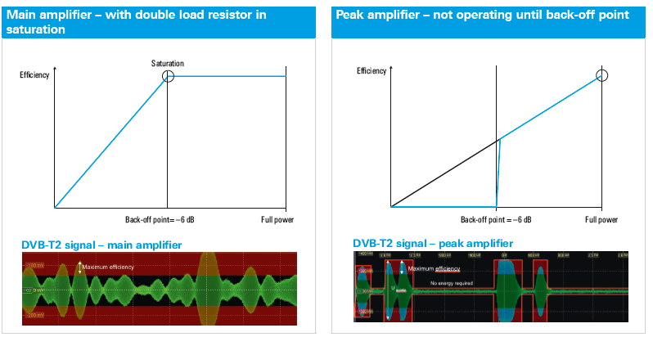
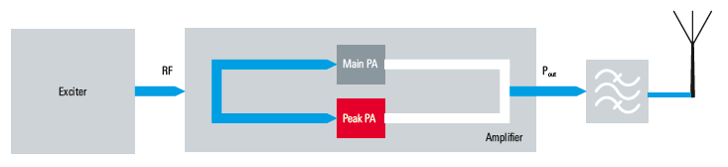
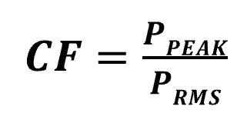
AB Class PA vs Doherty PA
Átlagos teljesítmény esetén kis hatásfok, míg a csúcs teljesítény környékén pedig magasabb hatásfok érhető el.
Az átlag és a csúcs teljesítmény viszonyát a CF (Crest Factor) vagy PAPR (Peak to Avarage Power Ratio)-al jellemezzük
Külön FET csúcs erősítéshez
Main works in class AB mode
Peak works in class C mode

Slide 5
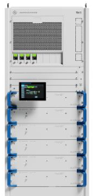
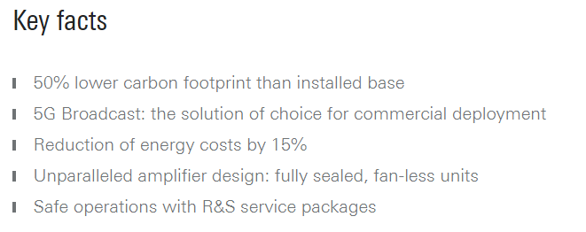

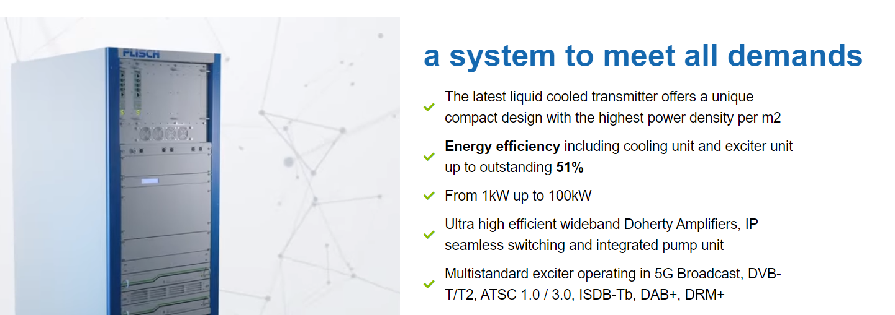
Piacon körbenézve

Slide 6
I. Megoldás új adók vásárlása!
Nagy megtakarítás elérhető a közepes és nagyteljesítményű adóberendezéseink cseréjével.
Az adó gyártók számtalan hatékonyság növelő lehetőséget kínálnak:
Teljes adóra vetített hatásfok jelenleg: 40-48% UHF DVB T/T2 mode
Ultra magas hatásfokú szélessávú Doherty végerősítők
Hatásfok monitoring, szabályozó funkciókkal.
Kis teljesítmény osztályban is elérhető a Doherty technologíás adóberendezések
Az adóberendezések cseréjével 3,5GWh/év megtakarítás érhető el.
Nagy adók => Nagy megtakarítás => Nagy beruházás igény
a csökkenő energia árak mellett, hosszabb idejű megtérülés.

Slide 7
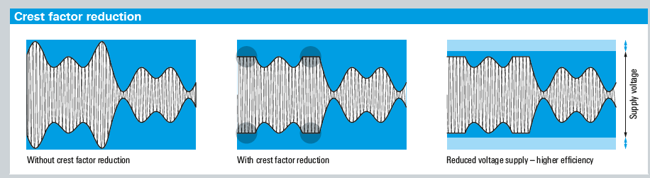
PA feszültség csökkentés
Tudjuk növelni az adó hatásfokát, ha csökkentjük az adóberendezéseink végerősítőinek tápfeszültségét.
Ezzel az egyszerűen a csúcsokat levágva csökkentük a CF értékét.
Természetesen így a kimenő jelünk minőségi jellemzői romlani fognak (MER, válcsíllapítás)
Kompromisszumot kell keresnünk a minőségi jellemzők és az energiafelhasználás között*
The next level of efficiency for broadcasting amplifiers (rohde-schwarz.com)
*A mi esetünkben ezek a kompromisszumok 34dB-es MER illetve 37dB-es vállcsillapítás érték.

Slide 8
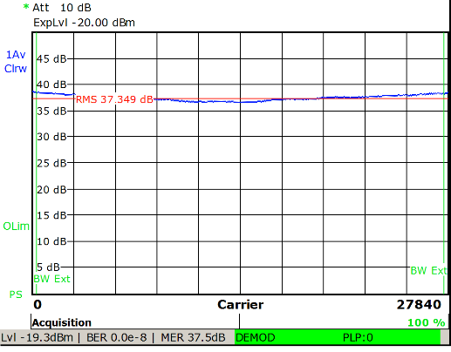
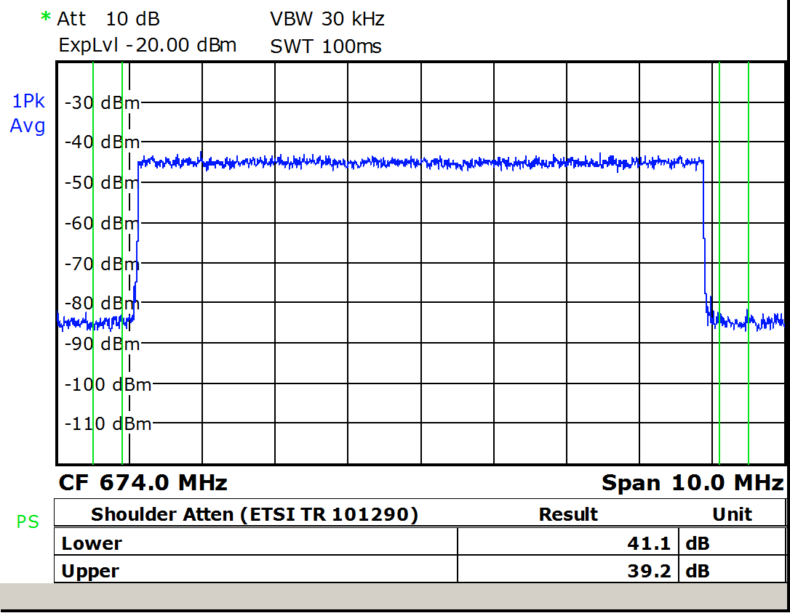
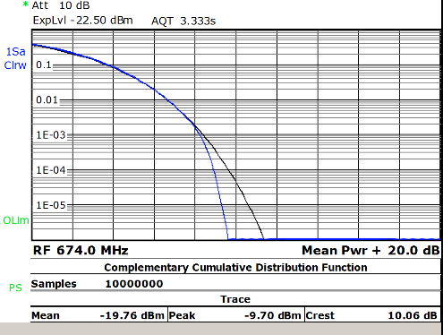
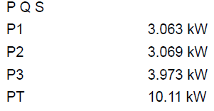
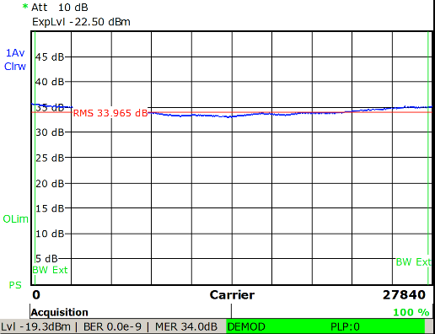
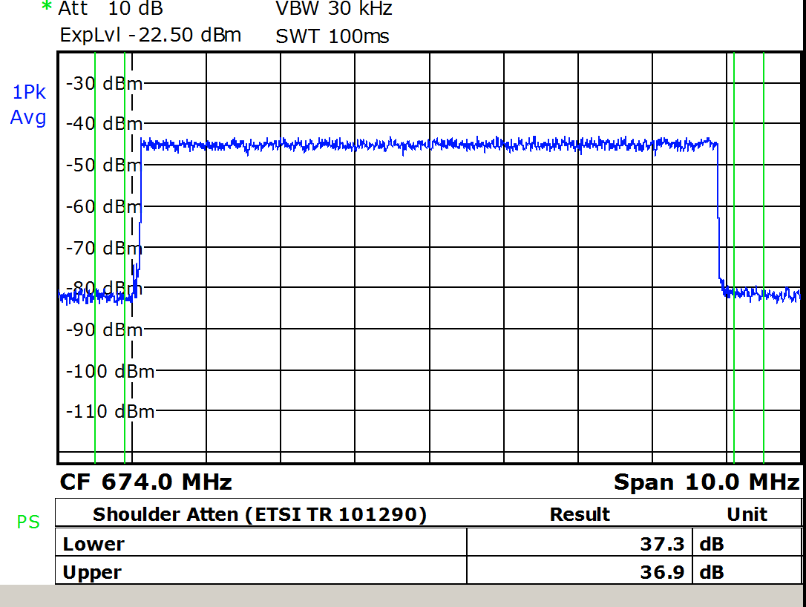
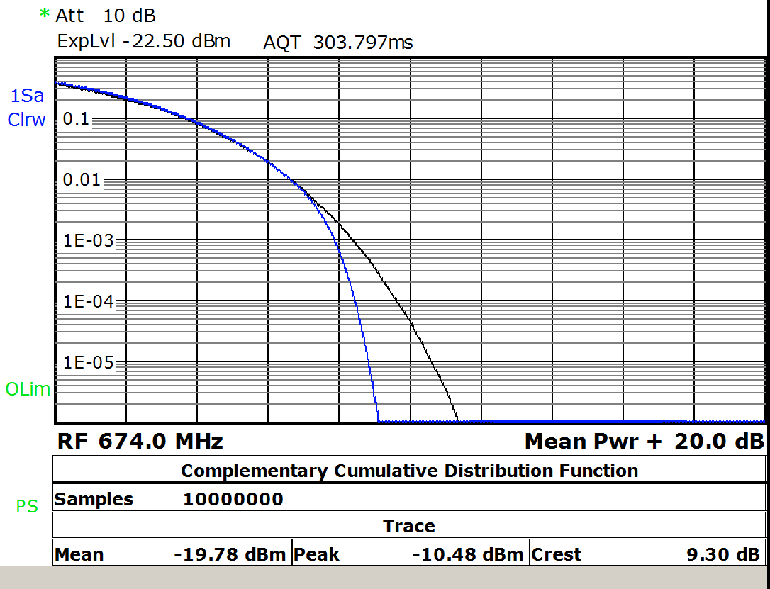
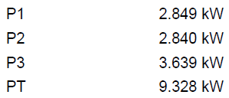
Mérési példa U_{PA} csökkentésre
Egy 3,5kW os névleges teljesítményen üzemelő adó esetén
U_{PA}=100%
Eff: 34,4%
U_{PA}=90%
Eff: 37,3%

Slide 9
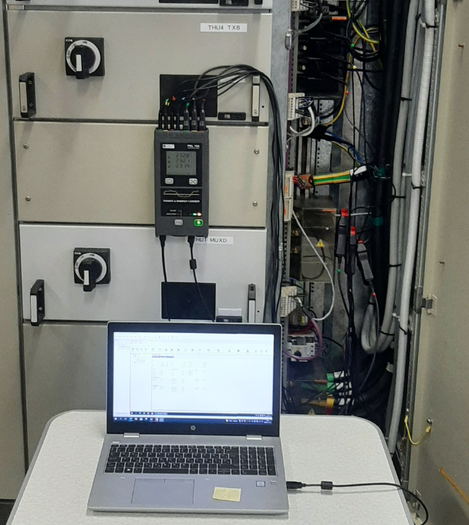
II. Megoldás U_{PA} csökkentés
A második frekvencia elhagyást követően 200MWh megtakarítás
Hátránya:
Nem minden berendezés típusnál állítható
Közepes telj osztály esetén nem használjuk ezt a módszert
Előnye:
Hagyományos és Doherty-s adó esetén is elvégezhető
Nincs beruházás igénye!
További tapasztalat:
A Dividend II-es projekt alatt néhány adóberendezés esetén szükségessé vált a meghajtók cseréje az új T2-es üzemmód miatt.
Az új meghajtók jobb precorrekciós algoritmussal rendelkeznek, így jobb minőségi jellemzőkkel rendelkező jelet állítottak elő.
Új meghajtóval a PA tápfeszültséget csökkentve 2,3%-kal jobb hatásfokot lehet elérni mint az eredeti meghajtójával.

Slide 10

Köszönöm a figyelmet!
Csősz Jenő
Vezető műsorszóró rendszerüzemeltető
Mobil:+36 70 332 4450
csoszj@ahrt.hu
1119 Budapest, Petzvál József u. 31-33.

